Slide 1
العرض التقديمي الجيد
2021

Slide 2
تذكر دائما أنك أنت المقدم وليس شرائح العرض الخاصة بك لذا استخدمها في توضيح افكارك الرئيسية وليس بديل عنك.

Slide 3
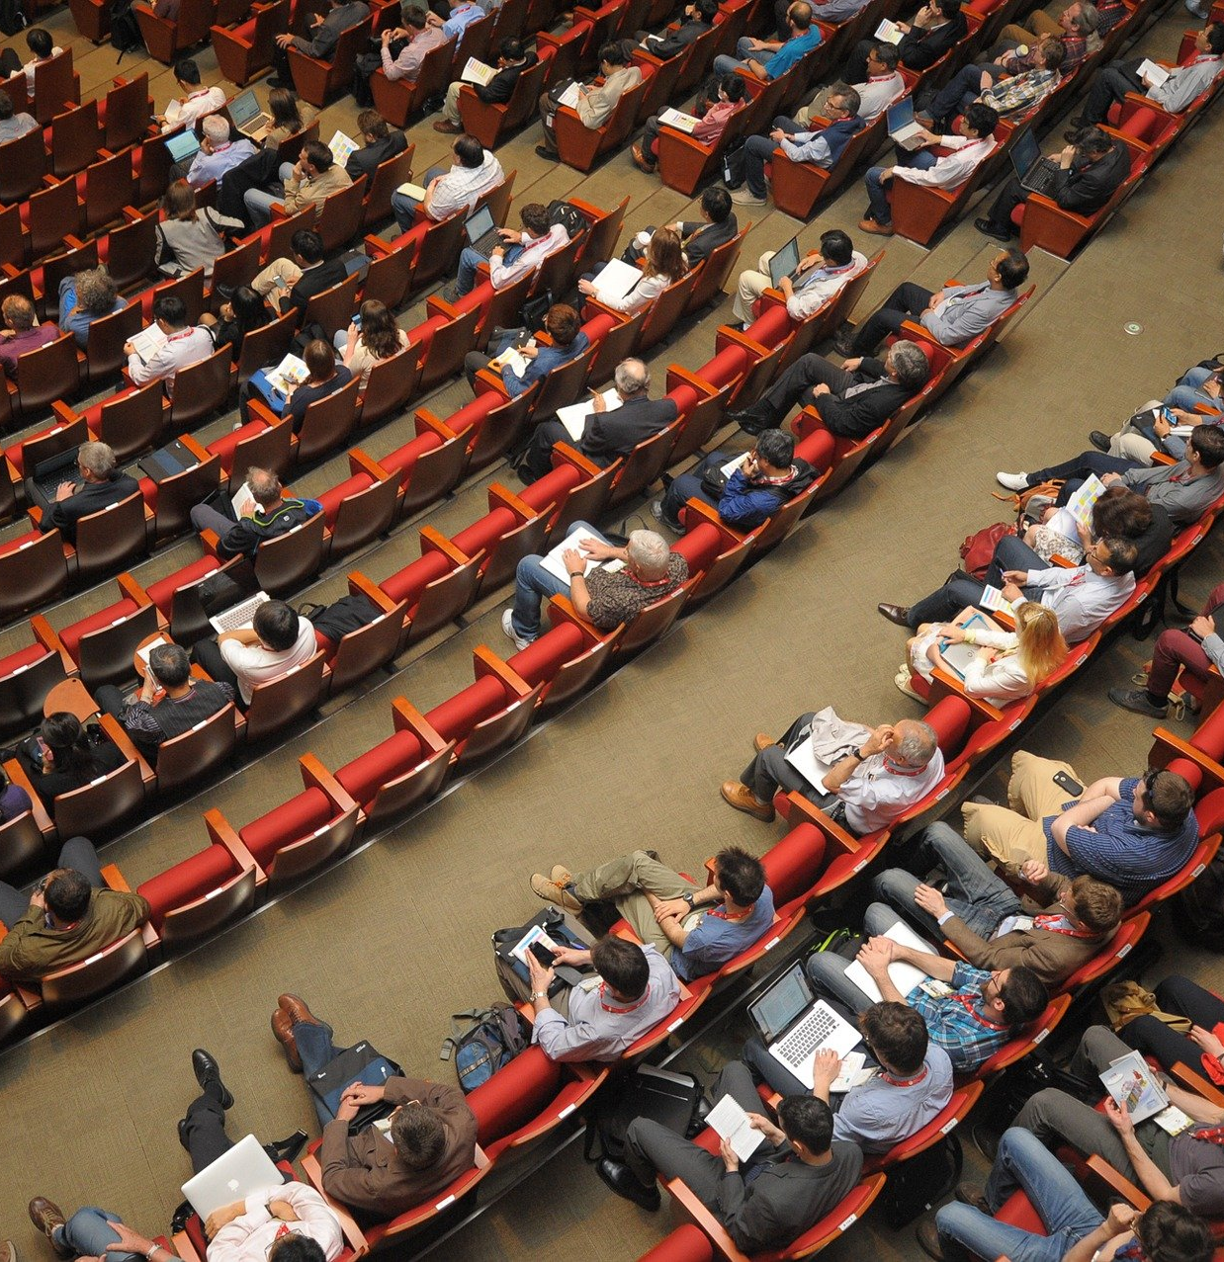
تعرف على جمهورك ، وصمم عرضك التقديمي بما يتناسب مع أذواقهم وتوقعاتهم.

Slide 4
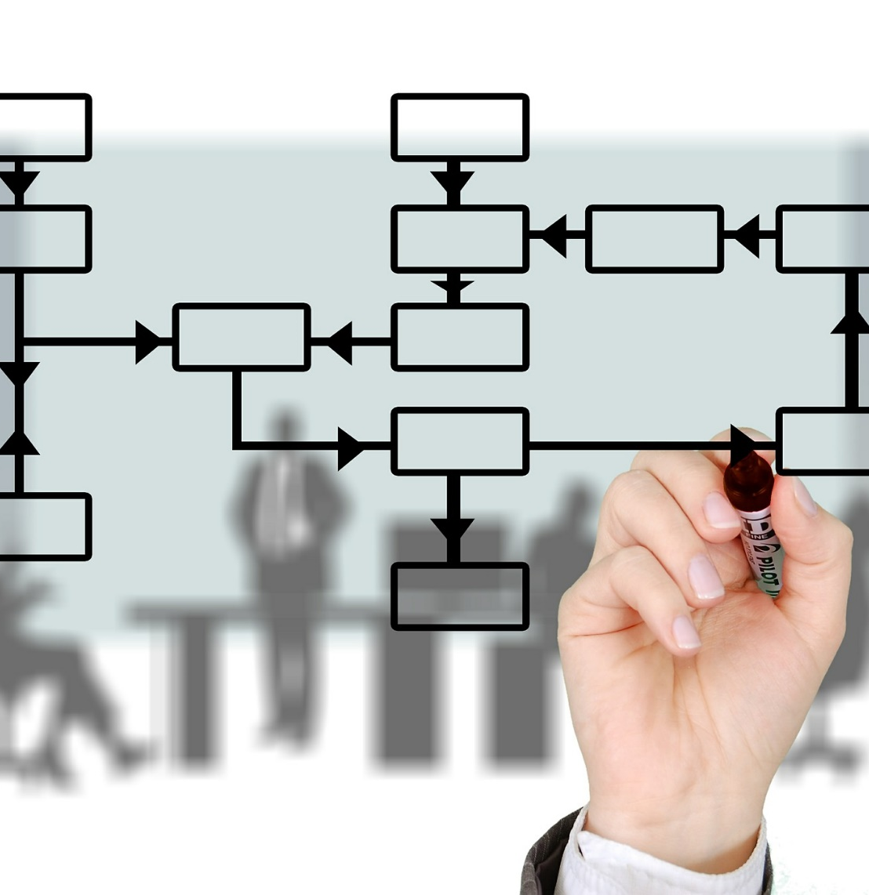
لا تقرأ شرائح العرض الخاصة بك ابدأ اخلق لنفسك مسارا ووضحه برسوم توضييحية او صور تعزز مسارك

Slide 5
يجب أن تجعل النص في كل شريحة قصيرًا وفي صلب الموضوع. باستخدام قاعدة 5/5/5: لا تزيد عن خمس كلمات لكل سطر من النص ، أو خمسة أسطر من النص في كل شريحة ، أو خمس شرائح ذات نص ثقيل على التوالي.
اتبع قاعدة 5/5/5 لمنع جمهورك من الشعور بالإرهاق

Slide 6
يجب أن تكون النقاط النقطية عبارة عن عناوين وليس مقالات إخبارية. يجب أن تكون النقاط النقطية عبارة عن عناوين وليس مقالات إخبارية. يجب أن تكون النقاط النقطية عبارة عن عناوين وليس مقالات إخبارية. يجب أن تكون النقاط النقطية عبارة عن عناوين وليس مقالات إخبارية. يجب أن تكون النقاط النقطية عبارة عن عناوين وليس مقالات إخبارية. يجب أن تكون النقاط النقطية عبارة عن عناوين وليس مقالات إخبارية.
يجب أن تكون النقاط النقطية عبارة عن عناوين وليس مقالات إخبارية.

Slide 7
"ليس عليك أن تكون مصمم رسومات لإنشاء عرض تقديمي يبدو رائعا"
استخدم الكلمات الرئيسة او المفتاحية في صياغة الجمل والعناوين وحافظ على حجم الخط 24 أو أكبر.

Slide 8
"ليس عليك أن تكون مصمم رسومات لإنشاء عرض تقديمي يبدو رائعا"
تأكد من أن العرض التقديمي مريح للعينين. ابتعد عن الألوان الغريبة والمشغولة ذات التباين غير الجيد في الخلفيات.

Slide 9
"ليس عليك أن تكون مصمم رسومات لإنشاء عرض تقديمي يبدو رائعا"
استخدم خطوطًا سهلة القراءة لمعظم ملفات النص ، وإذا كان عليك استخدام خط غير تقليدي ، فاستخدمه باعتدال على ان تكون ذات تباين واضح مع الخلفية.

Slide 10
"ليس عليك أن تكون مصمم رسومات لإنشاء عرض تقديمي يبدو رائعا"
لا تقم أبدًا بتضمين أي شيء يجبرك ان تقول
"لا أعرف ما إذا كان بإمكان الجميع قراءة هذا ، ولكن…." تأكد من أنهم يستطيعون قراءتها قبل أن تبدأ.
Notes:
لا تقم أبدًا بتضمين أي شيء يجبرك ان تقول ، "لا أعرف ما إذا كان بإمكان الجميع قراءة هذا ، ولكن…." تأكد من أنهم يستطيعون قراءتها قبل أن تبدأ. قم بطباعة كل الشرائح على ورق قياسي وإسقاطهم على الأرض. من المحتمل أن تكون الشرائح قابلة للقراءة إذا كان بإمكانك قراءتها أثناء وقوفك.

Slide 11
"ليس عليك أن تكون مصمم رسومات لإنشاء عرض تقديمي يبدو رائعا"
لا داعي لاستخدام المؤثرات الصوتية وموسيقى في الخلفية ، ما لم تكن مرتبطة بالمحتوى المقدم.
Notes:
لا داعي لاستخدام المؤثرات الصوتية وموسيقى في الخلفية ، ما لم تكن مرتبطة بالمحتوى المقدم. كما يجب الاخذ بالاعتبار التنسيق في حال وجودها مع المخرج قبل التصوير ، فقد لا يتمكن الجمهور من سماع المؤثرات الصوتية الخاصة بك على أي حال.

Slide 12
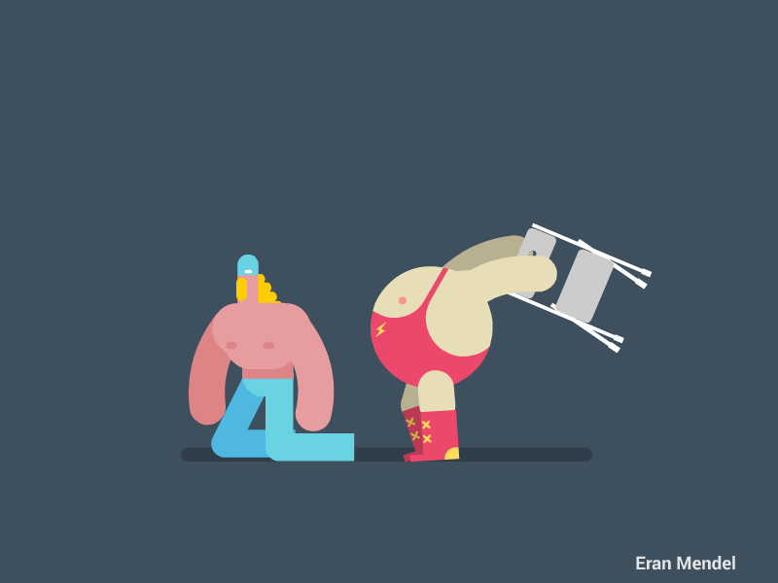
لا داعي لاستخدام الرسومات المتحركة وملفات الأفلام المضمنة والرسوم المتحركة فهي لن تعمل ما لم تقم بالتنسيق مع المخرج مسبقا

Slide 13
"ليس عليك أن تكوون مصمم رسوماات لإنشاء عرض تقديمي يبدو رائيعا"
الاخذ بالاعتبار
التدقيق اللغوي والتدقيق اللغوي والتدقيق اللغوي.
حتى لو كنت تكره اكتشاف أنك أخطأت في تهجئة بعض كلمات

Slide 14
الممارسة ، الممارسة ، الممارسة والتدريب كلما مررت بالعرض التقديمي أكثر ، كلما قل اعتمادك على الشرائح للحصول على المعلومات وسيصبح العرض التقديمي أكثر سلاسة.
الممارسة

Slide 15
يسمح لك برنامج العرض التقديمي تدوين الملاحظات على كل شريحة التي يمكنك طباعتها إذا احتجت إلى مساعدة في النطق أو تذكر ما سيأتي بعد ذلك.

